Slide 1
Sistemas Operacionais 1
Aula 2a
Prof. Dr. Linder Cândido da Silva
2021

Slide 2
Visão geral
Serviços disponibilizados por um Sistema Operacional.
Ligadores (Linkers) e carregadores (loaders)
Estratégias de projeto de Sistemas Operacionais.

Slide 3
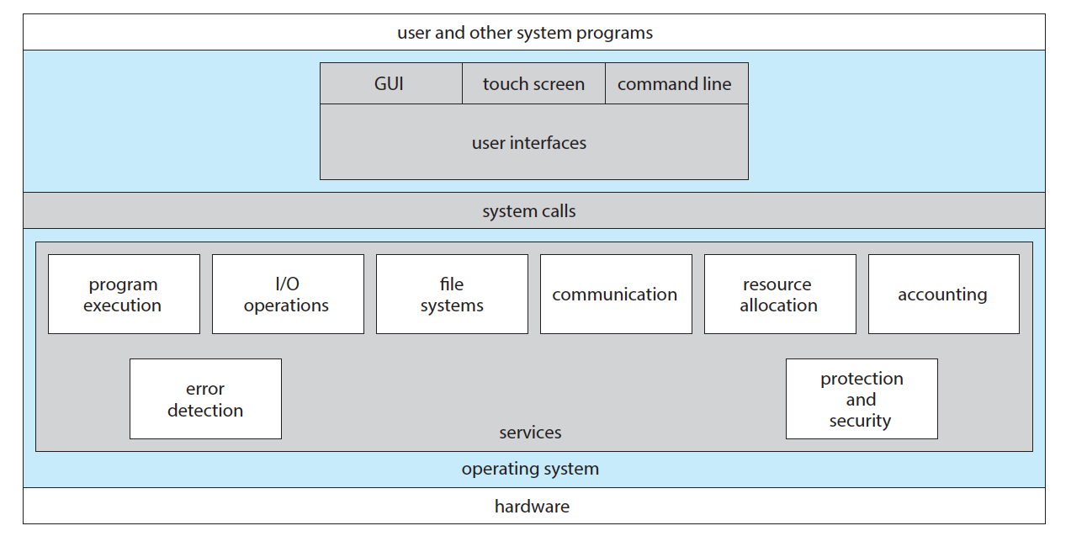
Serviços de um sistema operacional
programas de usuário e outros programas de sistema
interfaces de usuários
chamadas de sistema
Execução de programas
Operações de I/O
Sistemas de arquivos
Comunicação
Alocação de recursos
Contabilização
Detecção de erros
Proteção
e segurança
Serviços
Sistema operacional

Slide 4
Interface do usuário : Shells
Interpretador que permite a entrada textual de comandos para execução. Pode ser implementado no kernel ou como um programa de sistema que roda em modo usuário.
  No caso do Linux e windows, não são parte do kernel, isto é, são implementados para rodar como processos em modo usuário.
  Existem muitos tipos, os quais são coletivamente conhecidos coletivamente como shells.
Em algumas implementações, menos flexíveis, os comandos são codificados no próprio interpretador, em outros casos o interpretador apenas carrega em memória e executa o programa associado ao nome do comando.
  Na segunda possibilidade, adicionar novos comandos não requer modificação do shell.

Slide 5

Exemplo: Bourne Shell

Slide 6
Interface do usuário: Shells (cont.)
Por intermédio dos shells outros programas de sistema podem ser executados, criando assim um ambiente conveniente para os usuários, por exemplo:
  Possibilitam executar programas de manipulação de arquivos (e.g., deletar, criar, mover, editar, executar),
  Possibilitam recuperar informações do sistema (e.g., data e hora e memória usada),
  Possibilitam acessar ferramentas de suporte à programação, como compiladores e debuggers,
  Possibilitam a carga e execução de programas,
  Possibilitam a comunicação, por exemplo usando programas para transferência de arquivos como mget , ftp e transferência de emails,
  Possibilitam acessar e gerenciar serviços que executam em background (e.g., servidor de impressão).
A visão que a maioria dos usuários tem do SO é definida por programas como os shells e GUI, não pelas chamadas de sistema.

Slide 7
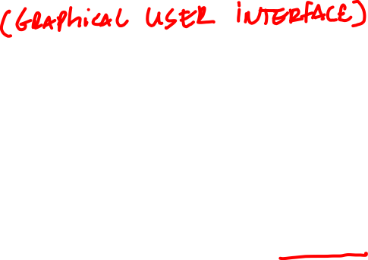
Interface do usuário: GUI
Interface visual baseada em ícones (imagens) com interação mediada por mouse, teclado e monitor.
  Os ícones podem representar arquivos, pastas, programas, ações, etc.
  Inventada pioneiramente no começo da década de 1970 no Xerox PARC.
Sistemas modernos normalmente incluem tanto GUI quanto Interpretadores de Linha de Comandos.
  Windows oferece GUI com shell para comandos textuais.
  Mac OS X oferece interface GUI e vários shells disponíveis.
  Unix e Linux oferecem interface em linha de comandos com GUI opcionais (KDE e GNOME).
  Dispositivos móveis (celulares e tablets) modernos tipicamente usam interfaces touch-screen, onde o usuário interage por meio de gestos feitos com os dedos sobre a tela sensível ao toque.

Slide 8
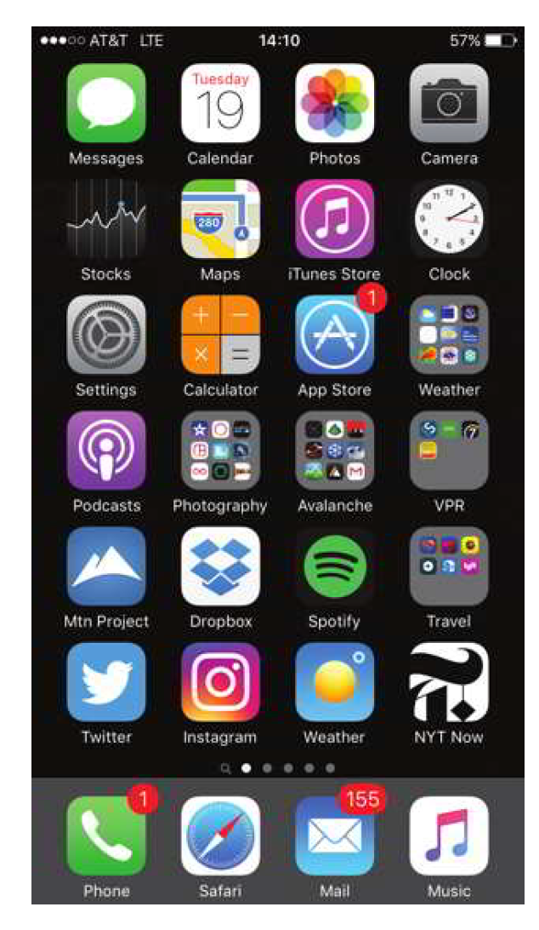

Interfaces do Usuário: GUI
Mac OS X GUI
Iphone touch-screen

Slide 9
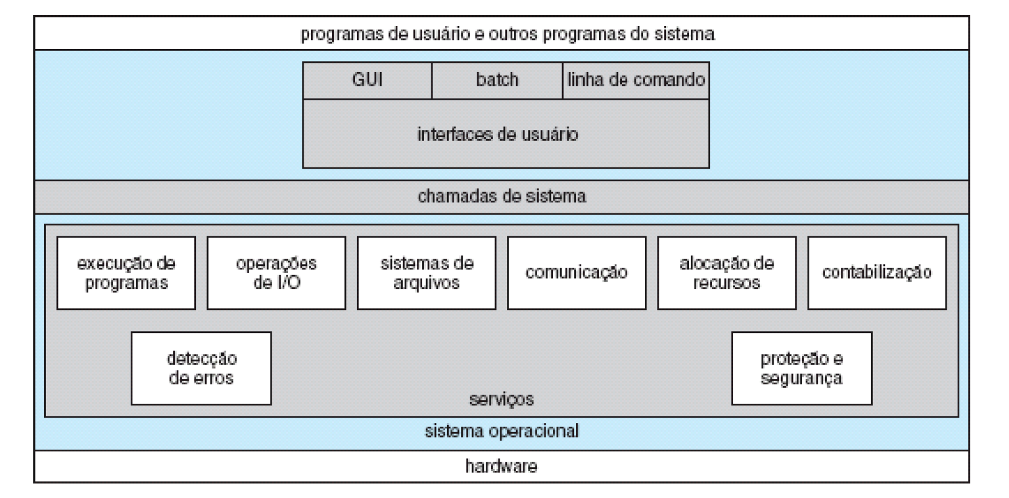
Serviços do sistema operacional...

Slide 10
Chamadas de Sistema
Como já visto em aula anterior, as chamadas de sistema são o caminho pelo qual as aplicações acessam os serviços disponibilizados pelo Sistema Operacional.
Os programas acessam as Chamadas de Sistemas via API (Application Programming Interface) de alto nível, normalmente escritas em C e C++.
As três APIs mais comuns, disponíveis para programadores de aplicativos são:
  API Windows para sistemas Windows.
  API POSIX para sistemas baseados em POSIX (inclui virtualmente todas as versões de UNIX, Linux e Mac OS).
  API Java para programas que rodam na máquina virtual Java (JVM).
Um programador acessa uma API por meio de uma biblioteca de código fornecido pelo sistema operacional. No caso do UNIX e Linux, para programas escritos na linguagem C, a biblioteca é chamada libc. Nos bastidores, as funções que compõem uma API invocam as chamadas de sistema reais em nome do programador do aplicativo.

Slide 11
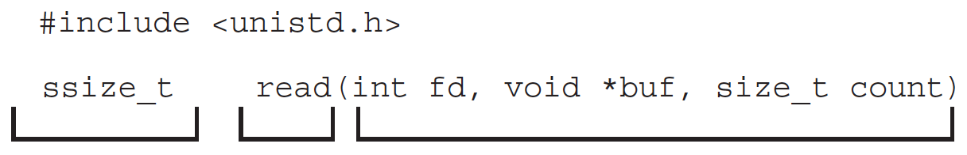
Chamadas de Sistema: exemplo de API padrão
Valor de retorno
Nome da função
Parâmetros
Um programa que usa a função read () deve incluir o arquivo de cabeçalho unistd.h, pois este arquivo define os tipos de dados ssize t e size t (entre outros coisas).
Os parâmetros passados ​​para read () são os seguintes:
  int fd é o descritor de arquivo a ser lido
  void * buf é um buffer para onde os dados serão lidos
  size_t count é o número máximo de bytes a serem lidos para o buffer
Em uma leitura bem-sucedida, o número de bytes lidos é retornado. Valor de retorno 0 indica o fim do arquivo. Se ocorrer um erro, read () retorna -1.

Slide 12

Chamadas de Sistema: Run-time environment (RTE)
A interface de chamadas de sistema “intercepta” chamadas de funções da API e invoca as chamadas de sistema associadas dentro do kernel do sistema operacional.
Normalmente, um número é associado a cada chamada do sistema, e a interface de chamadas de sistema mantém uma tabela de ponteiros para funções, indexada de acordo com esses números.
A interface de chamada de sistemas indexa essa tabela para invocar a chamada de sistema pretendida no kernel do sistema operacional. Ao final, ela retorna o status da chamada de sistema a função da API.
Aplicações de usuários
Modo usuário
Interface de chamadas de sistema
Modo kernel

Slide 13
Chamada de sistema: passagem de parâmetros
As chamadas de sistema ocorrem de maneiras diferentes. Muitas vezes, são necessárias mais informações do que a simples identidade da chamada de sistema desejada. O tipo exato e a quantidade de parâmetros demandados variam de acordo com cada chamada e com cada SO.
De modo geral, há três métodos para passar os parâmetros das chamadas de sistema para o sistema operacional.
  Por registradores: a limitação, neste caso, reside no fato de que uma chamada de sistema pode demandar mais parâmetros que o número de registradores disponíveis, inviabilizando esta técnica.
  Por bloco em memória: neste caso os parâmetros são colocados em um bloco de memória e o endereço do bloco é passado ao SO por um registrador específico. Pela pilha: sendo colocados (pushed) na pilha pelo programa e retirados (popped) da pilha pelo SO.
  Pela pilha: nesse caso a aplicação empilha os parâmetros e o SO desempilha.
Linux usa uma combinação das técnicas 1 e 2, a depender do número de parâmetros da chamada de sistema solicitada.

Slide 14
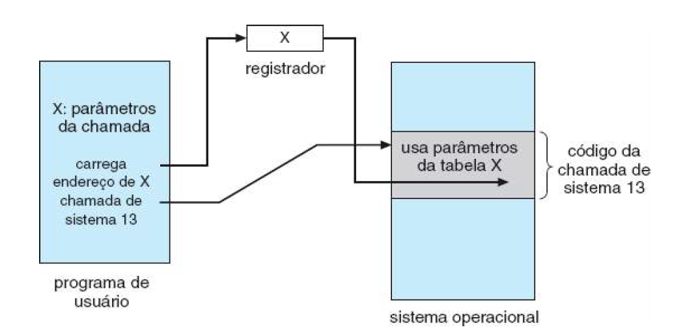
Chamada de sistema: passagem de parâmetros (cont.)
As chamadas de sistema ocorrem de maneiras diferentes. Muitas vezes, são necessárias mais informações do que a simples identidade da chamada de sistema desejada. O tipo exato e a quantidade de parâmetros demandados variam de acordo com cada chamada e com cada SO.

Slide 15

Chamadas de sistema: exemplos no Windows e Unix
Controle de processos
Manipulação de arquivos
Manipulação de dispositivos
Manutenção de informações
Comunicação
Proteção

Slide 16
Visão geral
Serviços disponibilizados por um Sistema Operacional.
Ligadores (Linkers) e carregadores (loaders).
Estratégias de projeto de Sistemas Operacionais.

Slide 17
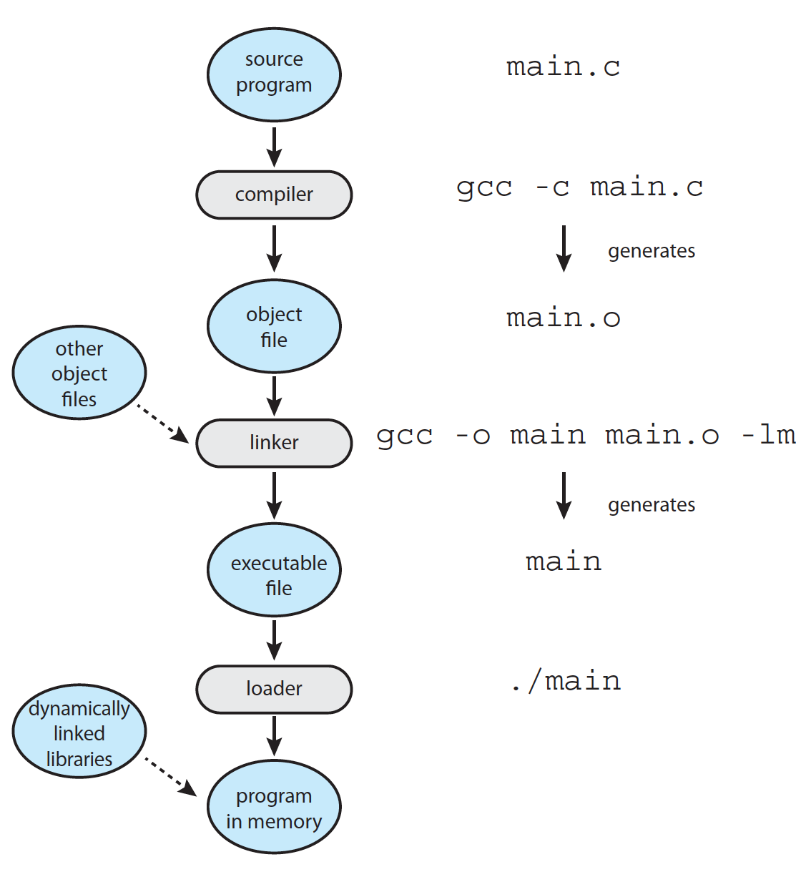
Linkers e loaders
Normalmente, um programa reside no disco como um arquivo binário executável. Para ser executado por uma CPU, o programa deve ser trazido para a memória e colocado no contexto de um processo. As etapas envolvidas neste procedimento envolvem programas de sistema conhecidos como compiladores, linkers e loaders, tal como ilustrado pela figura ao lado.
Para sistema Unix e Linux o formato dos arquivos objetos e executáveis segue o padrão ELF (Executable and Linkable Format): https://en.wikipedia.org/wiki/Executable_and_Linkable_Format
Sistemas Windows usam o formato PE (Portable Executable): https://en.wikipedia.org/wiki/Portable_Executable
Sistemas MacOS usam o formato Mach-O (Mach Object): https://en.wikipedia.org/wiki/Mach-O

Slide 18
Visão geral
Serviços disponibilizados por um Sistema Operacional.
Ligadores (Linkers) e carregadores (loaders).
Estratégias de projeto e implementação de Sistemas Operacionais.

Slide 19
Projeto de Sistemas Operacionais
  Não há um caminho único para projetar e implementar um SO. No nível mais alto, o projeto do sistema é influenciado pela escolha do hardware e tipo de sistema: desktop tradicional, sistema distribuído, sistema móvel, etc.
Um princípio importante de engenharia de software eventualmente aplicado: separar a política do mecanismo de implementação.
  Mecanismo: Como é feito?
  Política: O que será feito?
Por exemplo, o uso de interrupções de Timers é um mecanismo de proteção que impede que a CPU seja monopolizada por um processo. Por outro lado, a definição da “fatia” de tempo de execução de cada processo é uma decisão política.
Este princípio visa proporcionar flexibilidade para alteração de decisões políticas. Nesse sentido, sistemas monolíticos tendem a separar pouco as políticas dos mecanismos e sistemas estruturados em microkernel estão no outro extremo e tendem a separar ao máximo as políticas do mecanismo.

Slide 20
Implementação de SOs
Muita variação. Os primeiros eram implementados em assembly. Depois em linguagens como Algol, PL/1.
Atualmente em C e C++.
  Na verdade uma mistura de linguagens
  Níveis mais baixo (que acessam hardware) em assembly e a parte principal em C.
  Programas de sistema em C, C++, linguagens de scripting como PERL, Python, shell scripts.
Linguagem de alto nível torna mais fácil a portabilidade para outros hardwares, mas pode ser menos eficiente. Compiladores modernos geram códigos eficientes e bottlenecks podem ser identificados e otimizados.

Slide 21
Estruturas dos sistemas operacionais
Abaixo estão listadas as estruturas mais comumente usadas para organizar o kernel de um Sistema Operacional.
  Estruturação Monolítica.
  Estruturação em Camadas.
  Microkernel.
  Módulos dinâmicos.
Sistemas modernos como Windows, Linux e Mac OS, são melhor caracterizados como híbridos.

Slide 22
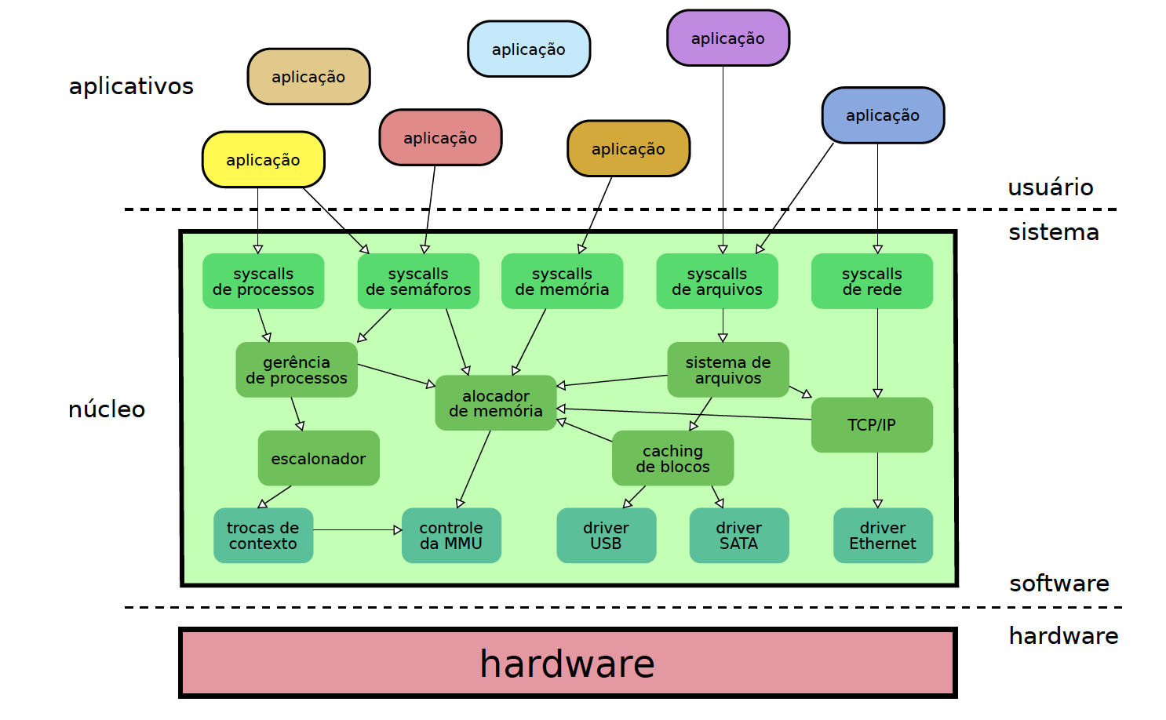
Sistemas monolíticos (e.g. UNIX e Linux)
Apresenta estruturação mínima, isto é, não há separação clara em módulos ou definição clara da interface entre diferentes partes do sistema.
Executa inteiramente em modo kernel em um único espaço de endereçamento.
Tendem a ser difíceis de implementar, manter e entender, mas são eficientes uma vez que minimizam o overhead na comunicação interna e interface de chamadas de sistema.

Slide 23
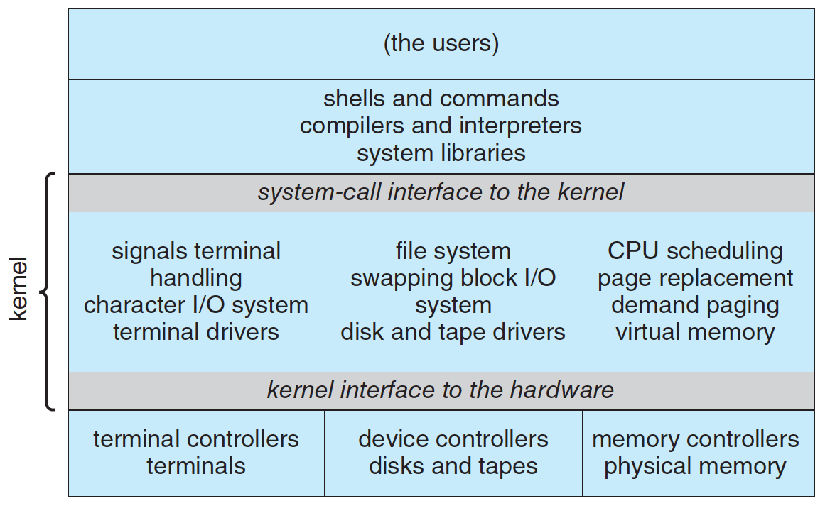
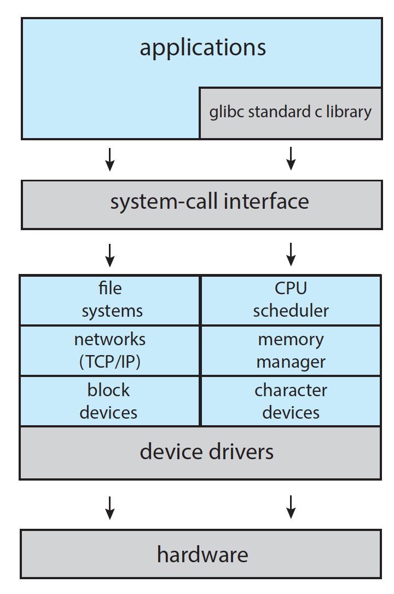
Sistemas monolíticos (cont.)
Estrutura do sistema Unix tradicional
Estrutura do sistema Linux

Slide 24

Sistema em Camadas
O SO seria estruturado em camadas bem definidas, sendo cada camada construída sobre os serviços da camada de nível mais baixo.
A camada mais baixa (camada 0), é o hardware; a camada mais alta (camada N) é a interface dos usuários.
As camadas são definidas sempre de modo a usar funções (operações) providas pela camada subjacente.
  Isso torna o sistema mais organizado e fácil de manter
  por outro lado pode penalizar em desempenho e não ser viável na prática.
Normalmente, apenas partes de alguns sistemas são estruturados dessa forma. Por exemplo, os módulos de rede.

Slide 25
Microkernels (e.g., Darwin MacOs)
Mantém módulos essenciais de baixo nível no kernel e move o resto dos serviços para o espaço usuário.
  Serviços diferentes executam em espaços de endereçamento diferentes.
A comunicação entre processos usuário ou serviços é feita usando passagem de mensagens. São vantagens: facilita acrescentar funcionalidades ao Microkernel, facilita portar o SO para outras arquiteturas, além de ser confiável (menos código rodando em modo kernel). São desvantagens: overhead de performance devido a comunicação entre processos usuário ser feita via passagem de mensagens intermediadas pelo kernel .
O SO Mach segue essa técnica de projeto. O Kernel do Mac OS X (versão Darwin) e o IOS foi parcialmente baseado no Mach.

Slide 26

Microkernels (cont.)

Slide 27
Módulos carregáveis de kerne; (e.g., Linux, windows e Mac )
Muitos sistemas operacionais modernos envolvem módulos carregáveis do kernel.
Nesse caso, o kernel é inicializado com um conjunto básico de módulos e, em tempo de execução, pode carregar novos módulos.
  e.g., escalonamento de e gerenciamento de memória diretamente no kernel e o suporte para diferentes sistemas de arquivos como módulos carregáveis.
Em geral, similar à estratégia em camadas no sentido de ter uma interface bem definida, mas é mais flexível pois pode se comunicar diretamente com diferentes partes do sistema.
  Algumas versões do Linux usa abordagem para Drivers e sistemas de arquivos.
Compartilha alguma similaridade com sistemas microkernel no sentido de que pode manter apenas o essencial no kernel e implementa muitos serviços como módulos carregáveis, mas é mais eficiente porque não traz o overhead de comunicação dos microkernels.

Slide 28
Sistema híbridos
Na prática poucos sistemas adotam uma abordagem pura, isto é, a maioria dos sistemas modernos utilizam uma combinação de abordagem visando extrair o melhor de cada uma.
Por exemplo, Linux moderno por um lado é monolítico pois os serviços do kernel rodam no mesmo espaço de endereçamento, mas por outro lado adota também módulos carregáveis dinamicamente.
Os sistemas MacOs e IOS também adotam um núcleo hibrido, particularmente uma mistura de microkernel juntamente com abordagem em camadas.

Slide 29
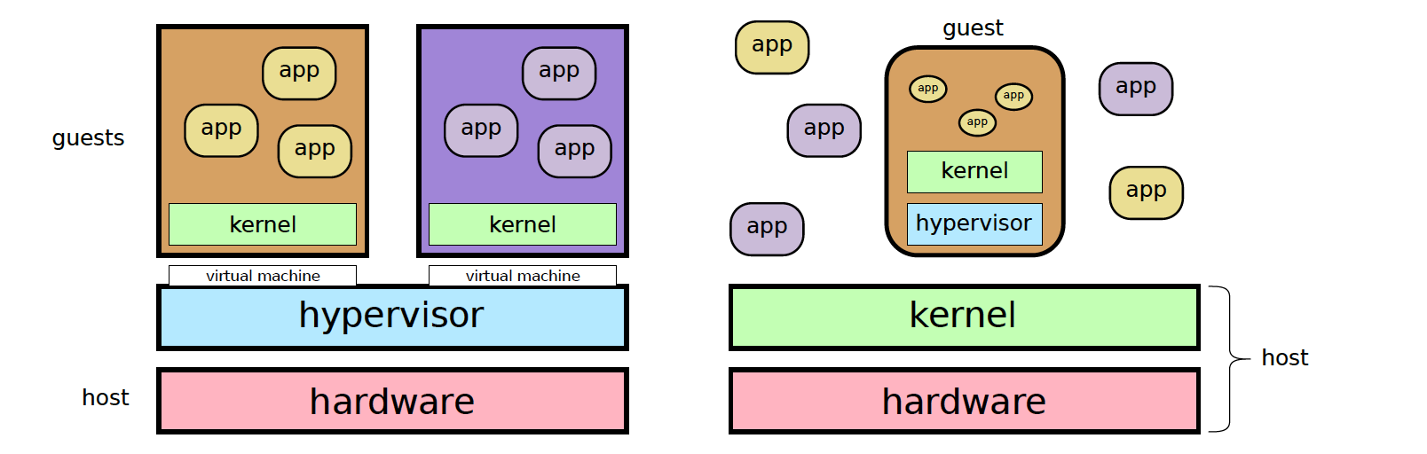
Virtualização de sistemas
Uma máquina virtual é uma camada de software que “transforma” um sistema em outro, ou seja, que usa os serviços fornecidos por um sistema operacional (ou pelo hardware) para construir a interface de outro sistema.
Por exemplo, a Java Virtual Machine (JVM) usa os serviços de um sistema operacional convencional (Windows ou Linux) para construir um computador virtual que processa bytecode, o código binário dos programas Java.
O Virtualbox é um virtualizador de propósito geral que roda sobre hardware ou sistemas convencionais como MacOS, Linux e Windows.

